Slide 1
Le SAC du héros

Slide 2
Le confinement, c’est fini !
Saviez-vous que les héros de la mythologie grecque avaient été eux aussi confinés…
Où ça ?
Mais chez nos élèves latinistes bien sûr !
Pour preuve, ils ont pris les sacs de leurs invités surprises en photo.

Slide 3
Testez vos connaissances et devinez quel héros ou héroïne de la mythologie s’est invité chez chacun de nos valeureux élèves !

Slide 4
Les héros

Slide 5
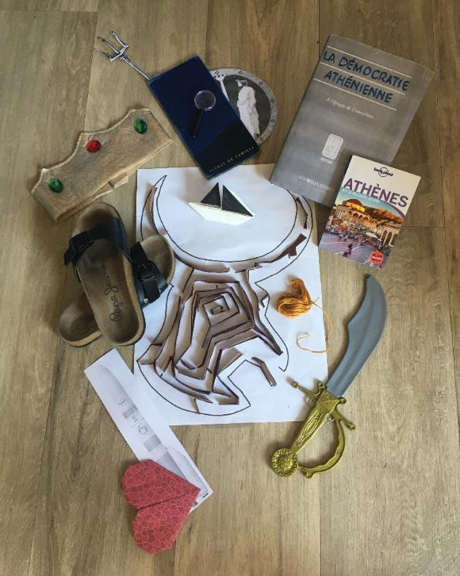
Qui était Chez Alessandro R. ?
Sandales et épée de son père retrouvées sous un rocher
Tombe amoureux d’une princesse puis de sa sœur …
Tue le minotaure, déjoue le labyrinthe à l’aide de cette princesse…
Rentre à Athènes en laissant la voile noire…
Devient roi d’Athènes à son tour et…
Fonde la démocratie !!!
Thésee !

Slide 6
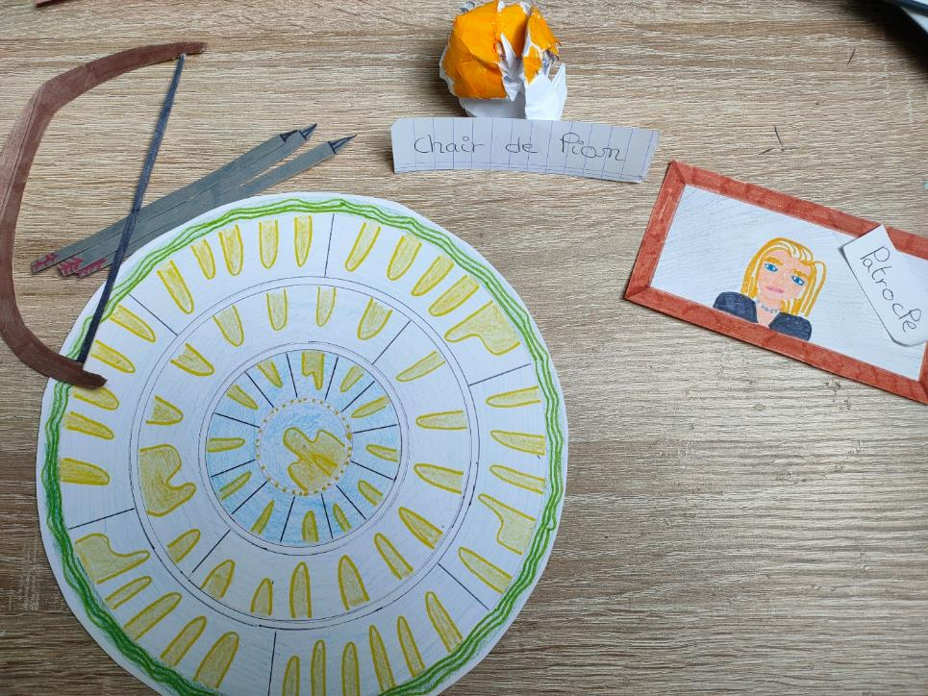
Qui était Chez Lisa ?
Vous ne trouvez pas ?
Le héros a aussi laissé ses affaires chez …

Slide 7
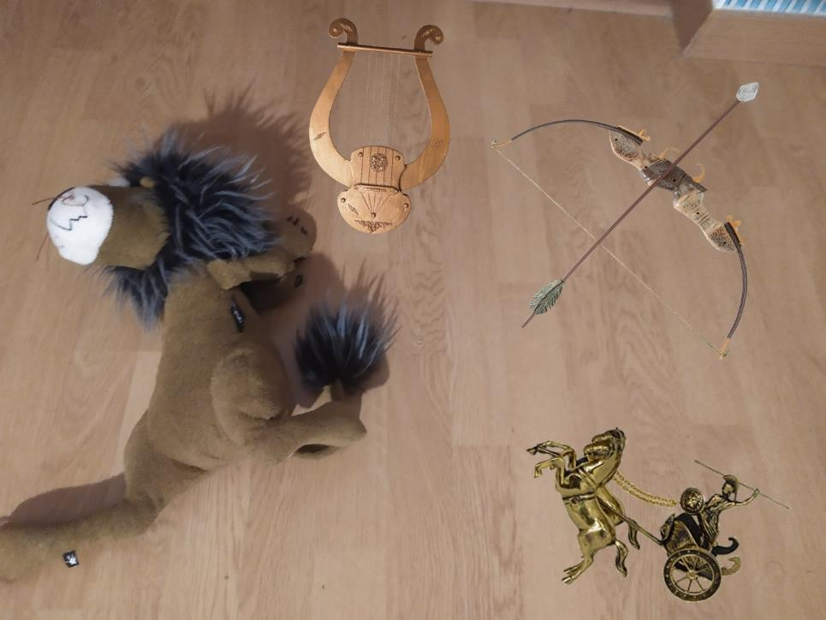
chez Elliott
- Peluche d'un lion : il était nourri de moëlle de lion
- Arc : il chassait et combattait avec ces armes
- Flèche : les flèches vont avec les arcs et c'est par une flèche qu’il est décédé
- Lyre : c'était son instrument
- Figurine d'un char à deux chevaux : c'était son moyen de transport.

Slide 8
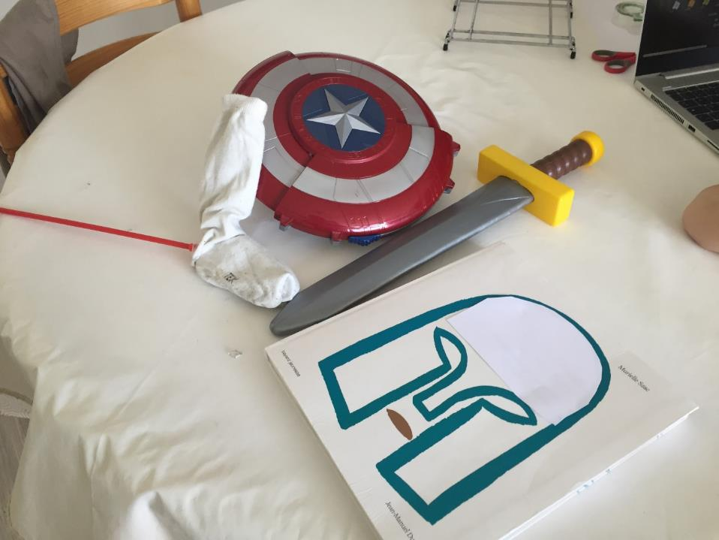
…et chez Alban !
Achille !

Slide 9
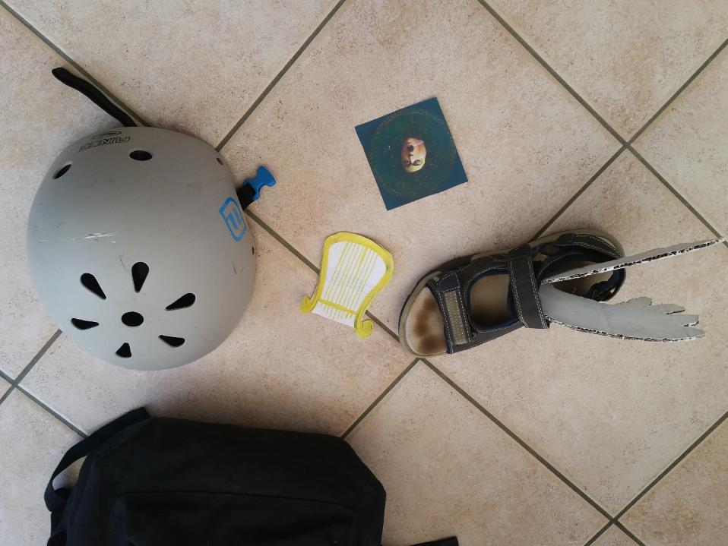
Chez Alessandro F.-B.
Vous ne trouvez pas ?
Ce héros a aussi laissé ses affaires chez …

Slide 10
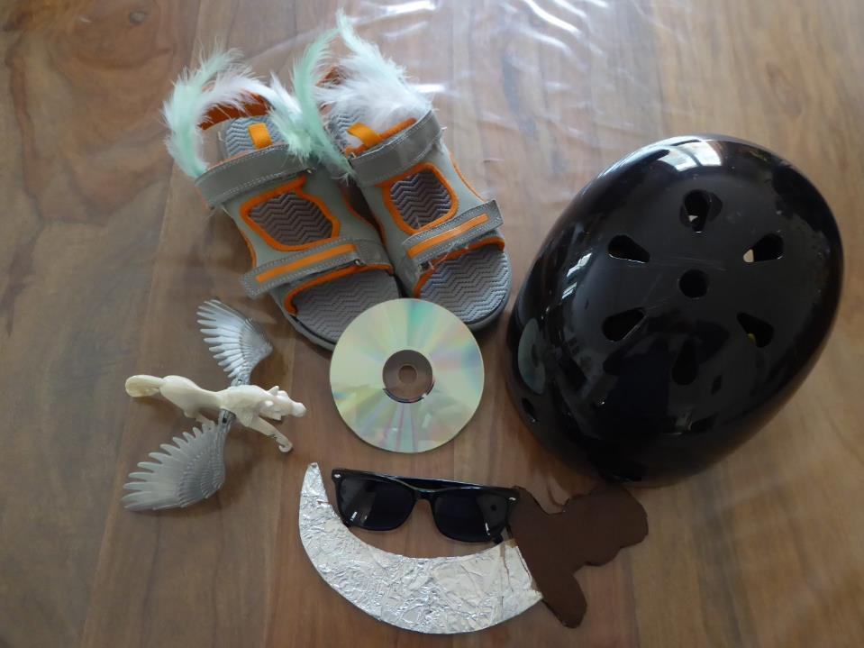
Chez Ronan !
Casque d’invisibilité
Sandales ailées
lancer de disque qui tua Acrisios
Pégase naquit du sang de la Méduse
Lunettes noires pour échapper au regard d’un monstre…
Persée !

Slide 11
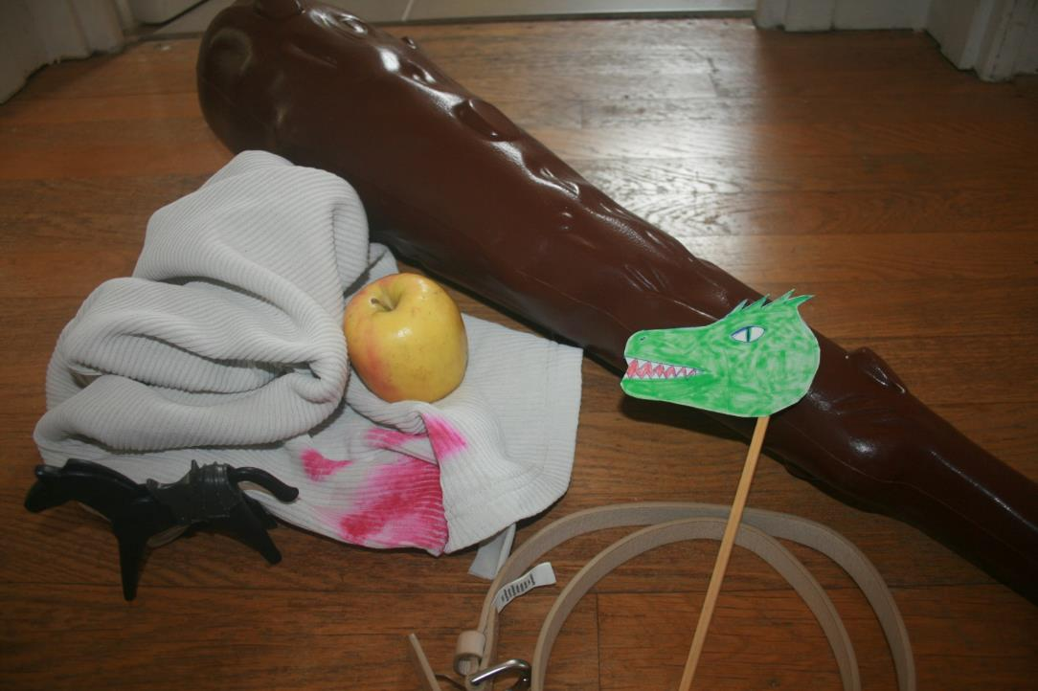
Chez Edgar
Hercule !

Slide 12
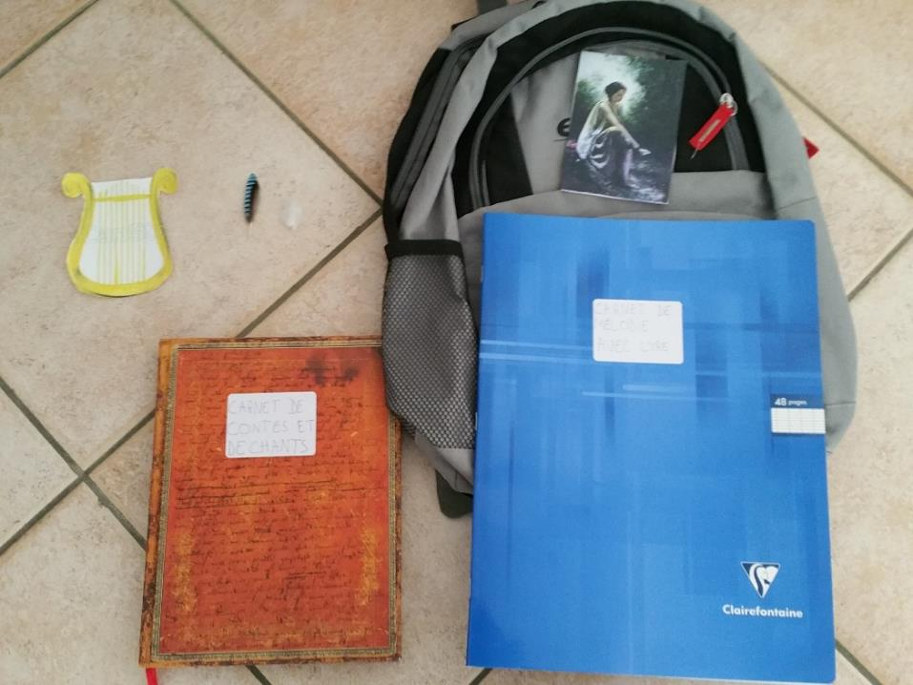
Chez Paul
Carnet de contes et chants
Carnet de mélodies avec livres
Lyre
Portrait d’Eurydice
plumes
Orphée !

Slide 13
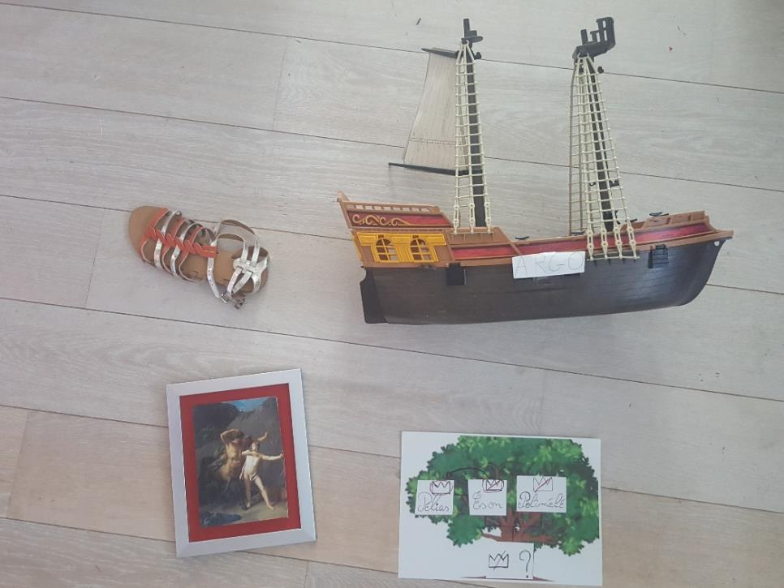
Chez Randy
Jason !

Slide 14
Les héroïnes

Slide 15
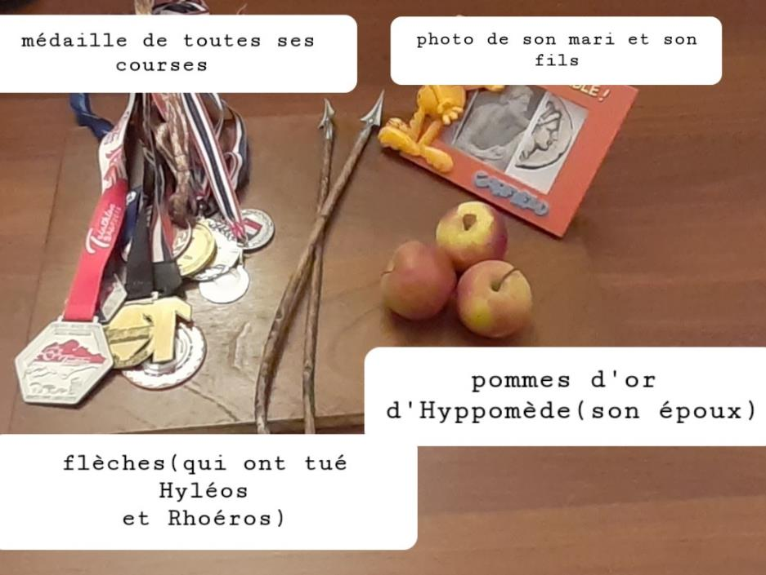
Chez Aëlle
Atalante !

Slide 16
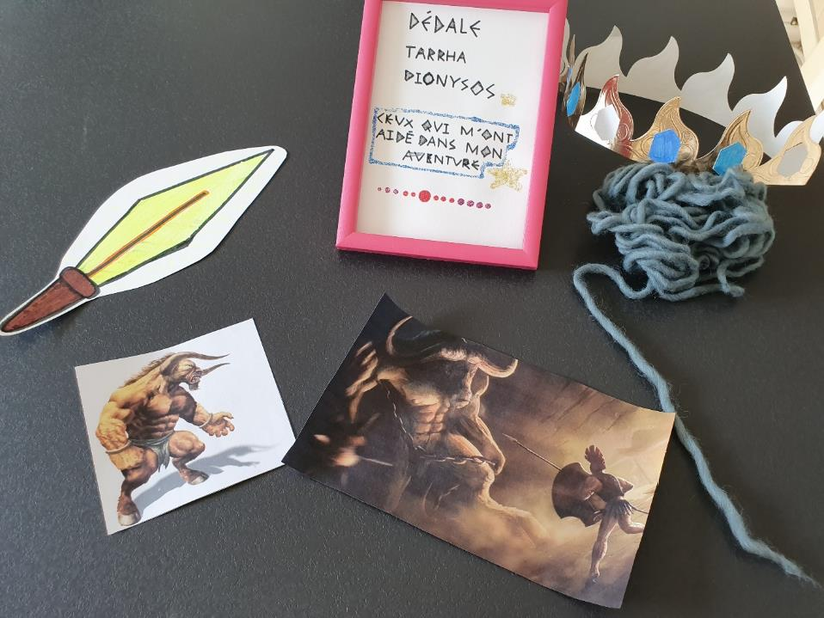
Chez Agathe
Ariane !

Slide 17
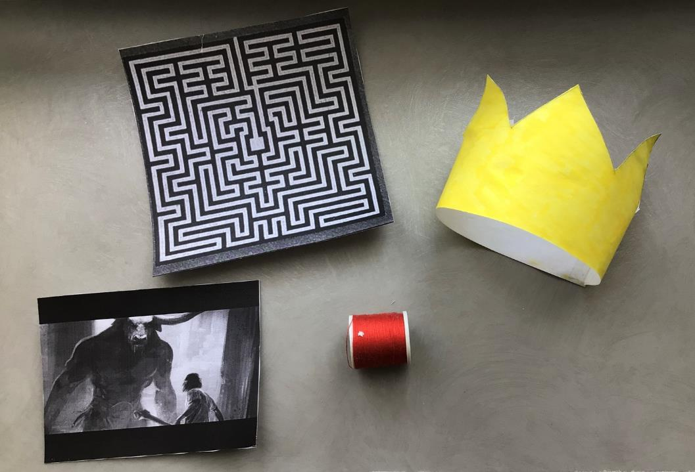
Aussi venue chez Soraya
Ariane !

Slide 18
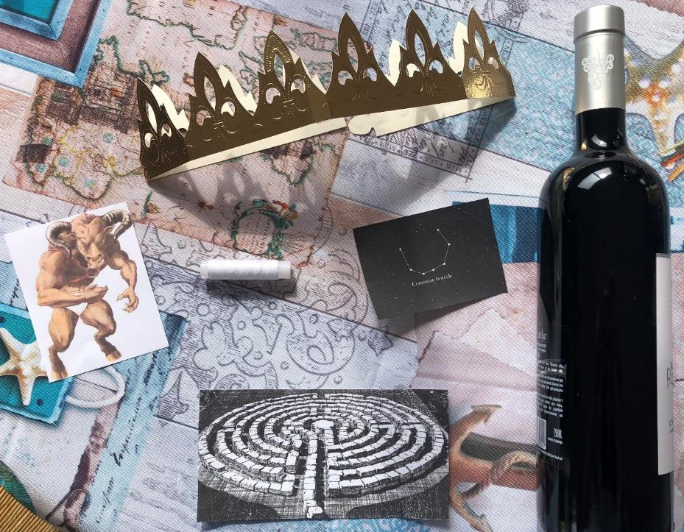
Et chez Tess !
Ariane !

Slide 19
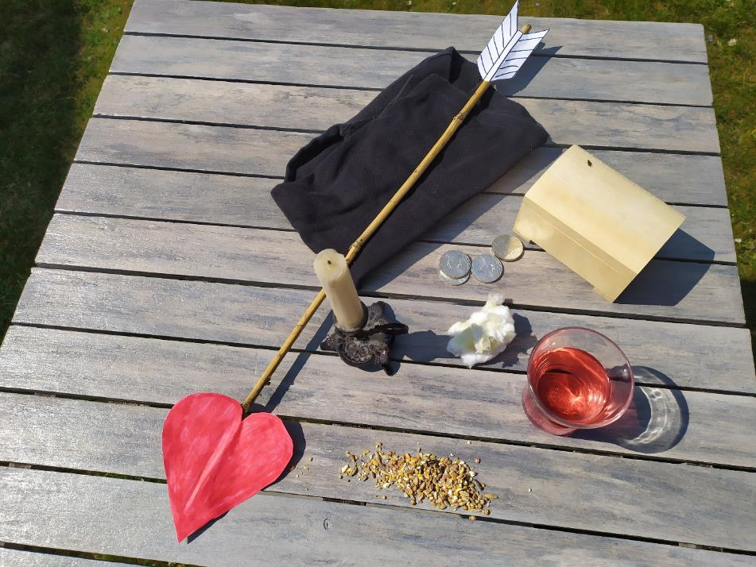
Chez Colette…
Psyché !

Slide 20
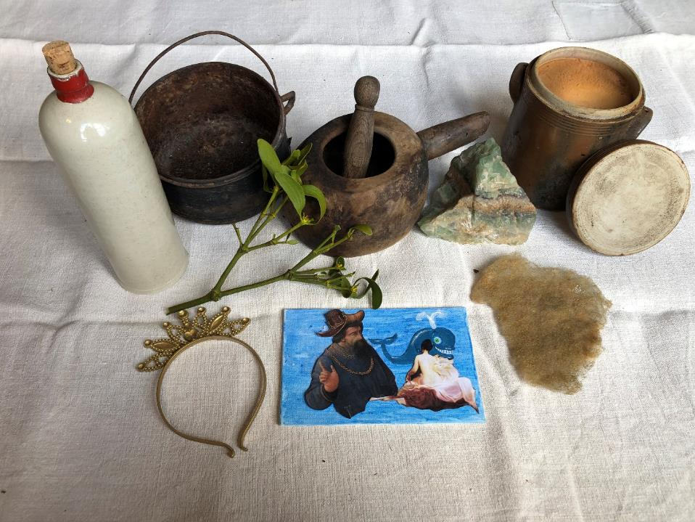
Chez Maëlys…
Besoin d’indices ????

Slide 21
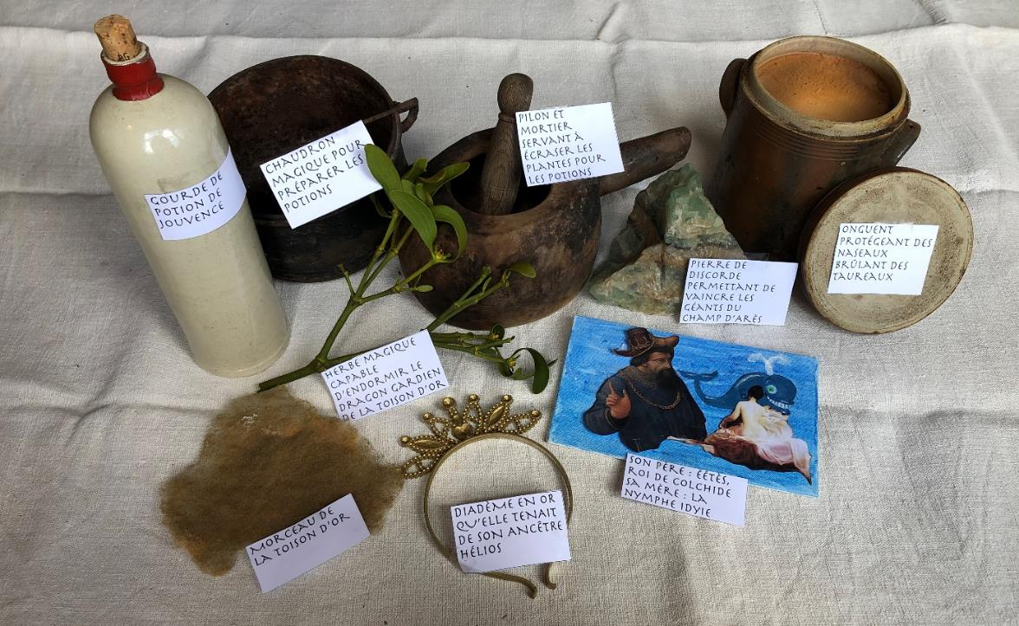
Médée !

Slide 22
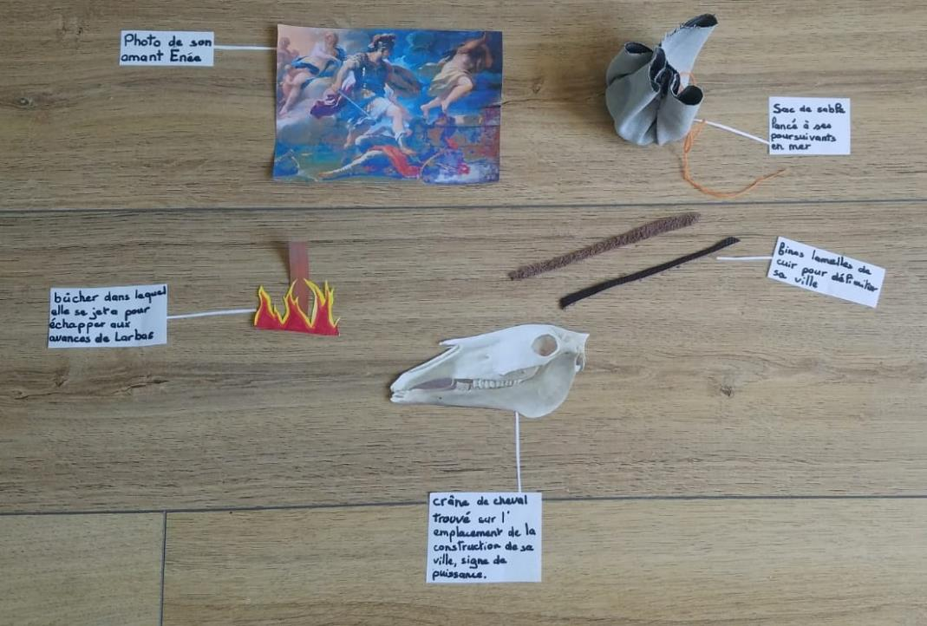
Chez Margaux
Didon !

Slide 23
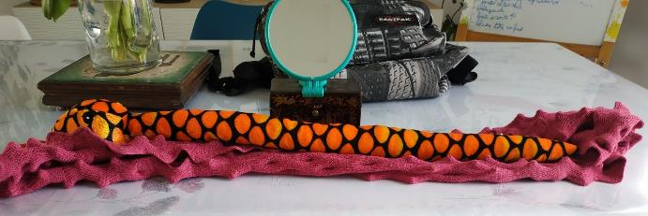
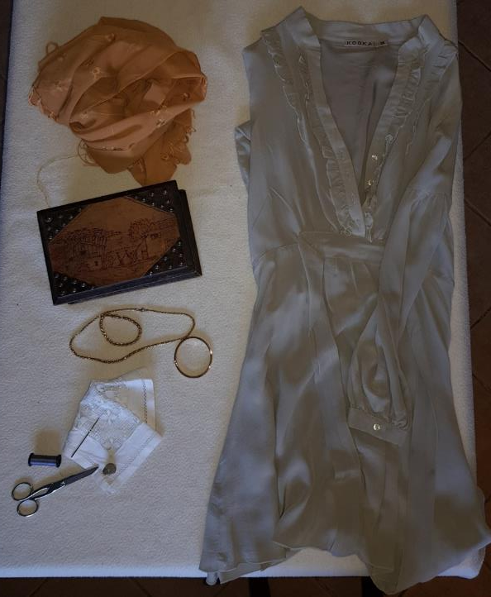
Chez Clément et Maxime …
Pandore !

Slide 24
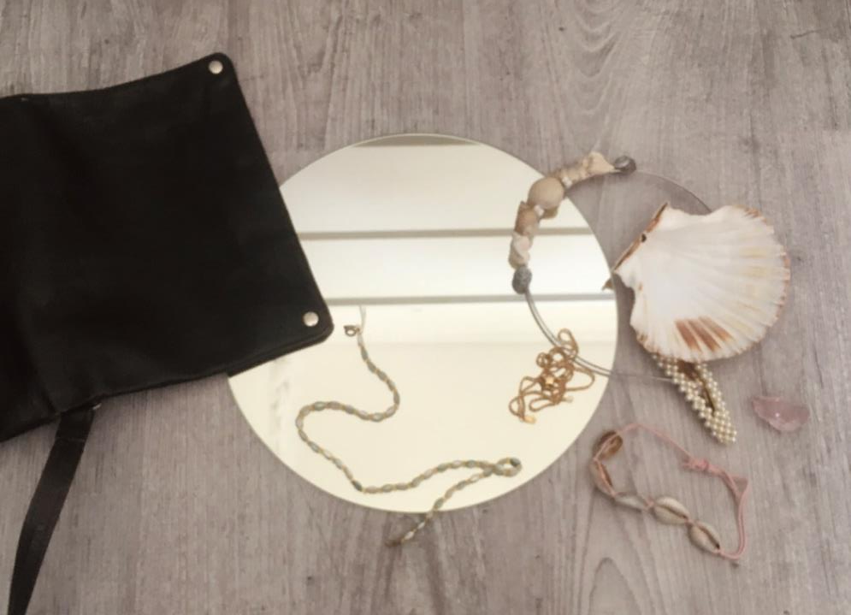
Et une intruse ! ! Une déesse chez Romy
Venus !

Slide 25
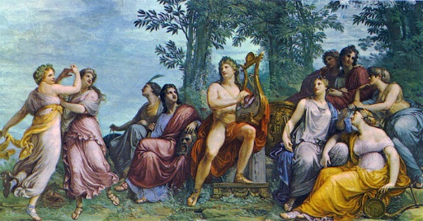
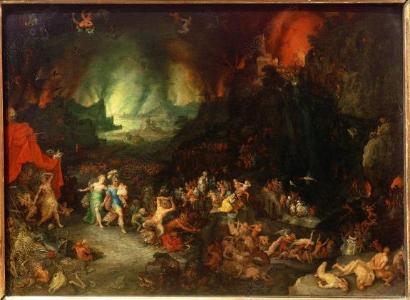
Vous aviez trouvé au moins 10 bonnes réponses, voire les 13 ? Allez aux Champs-Elysées !
Vous n’aviez pas reconnu au moins 10 héros ou héroïnes antiques ?
Brûlez au Tartare !
…Ou inscrivez-vous vite en cours de Latin !

